Slide 1
第九章 中央处理器(三)
秦磊华 计算机学院

Slide 2

本讲主要内容
9.6 硬布线控制器设计

Slide 3
9.6 硬布线控制器设计
1.控制器设计任务
PC_{in}
操作控制信号
Write
Read
PC
…
PC_{out}
中断
设计功能部件，产生指令执行过程中所需要的控制信号
操作控制器
主存Mem
AR
状态
AR_{in}
DR_{in}
ID
时序部件
DR
操作控制器
DRM_{in}
IR
IR_{in}
DR_{out}
Ext
…
1
Mux4
0
←2
IR_imm_{out}
X
I_imms
微程序控制器
PSW_{in}
X_{in}
0
1
R_{in}
Mux1
硬布线控制器
“4”
寄存器组
Regs
PSW
A
B
Ads
R_{out}
ALU
ADD
存储逻辑
运算标志
SUB
R#
W#
Z_{in}
Mux2
Mux3
布尔逻辑（组合逻辑）
状态
Z
0
1
0
1
Z_{out}
RegR
RegW
rs
rt
rd
Notes:
Imm 扩展无法完成

Slide 4
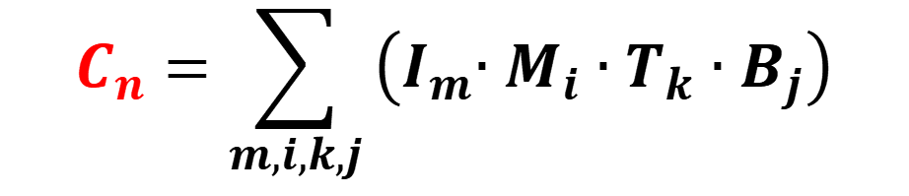
9.6 硬布线控制器设计
2.传统时序硬布线控制器设计
反馈信号
硬布线控制器
组合逻辑单元
B₁~B_{j}
$$C_{n}=\sum_{m,i,k,j}{\left({I_{m}{∙M}_{i}∙T}_{k}∙B_{j}\right)}$$
指令寄存器
指令
译码
C₁
C_{n}
译码信号
I₁~I_{m}
IR
ID
M₁
M_{i}
T₁
T_{k}
时序发生器
启动/停止/复位
CLK
时序产生器循环产生周期电位、节拍电位，供控制器对信号进行时间调制
Notes:
Imm 扩展无法完成

Slide 5
9.6 硬布线控制器设计
2.传统时序硬布线控制器设计
1) 三级时序硬布线控制器设计步骤
(1)分析数据通路，画指令周期流程图，明确各节拍控制信号
(2)设计时序发生器： 根据机器周期、节拍划分构建时序状态图，设计时序电路
(3)找出同一微操作控制信号产生条件
(4)写出各微操作控制信号的逻辑表达式
(5) 对相关信号进行归并处理
(6)利用组合逻辑电路实现控制信号
Notes:
Imm 扩展无法完成

Slide 6
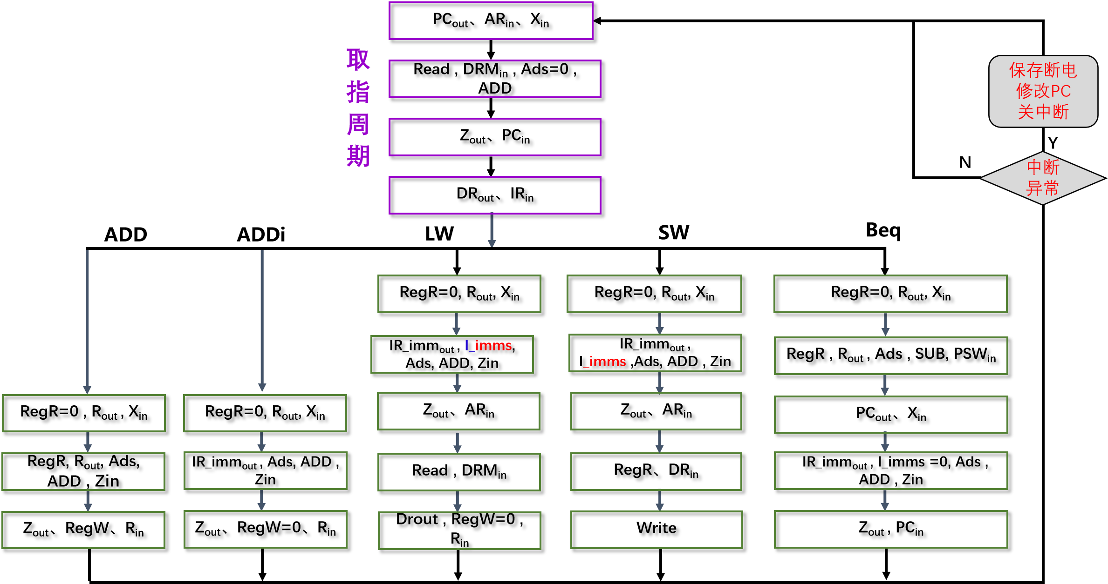
(1)指令周期方框图
9.6 硬布线控制器设计
2.传统时序硬布线控制器设计
1) 三级时序硬布线控制器设计步骤

Slide 7
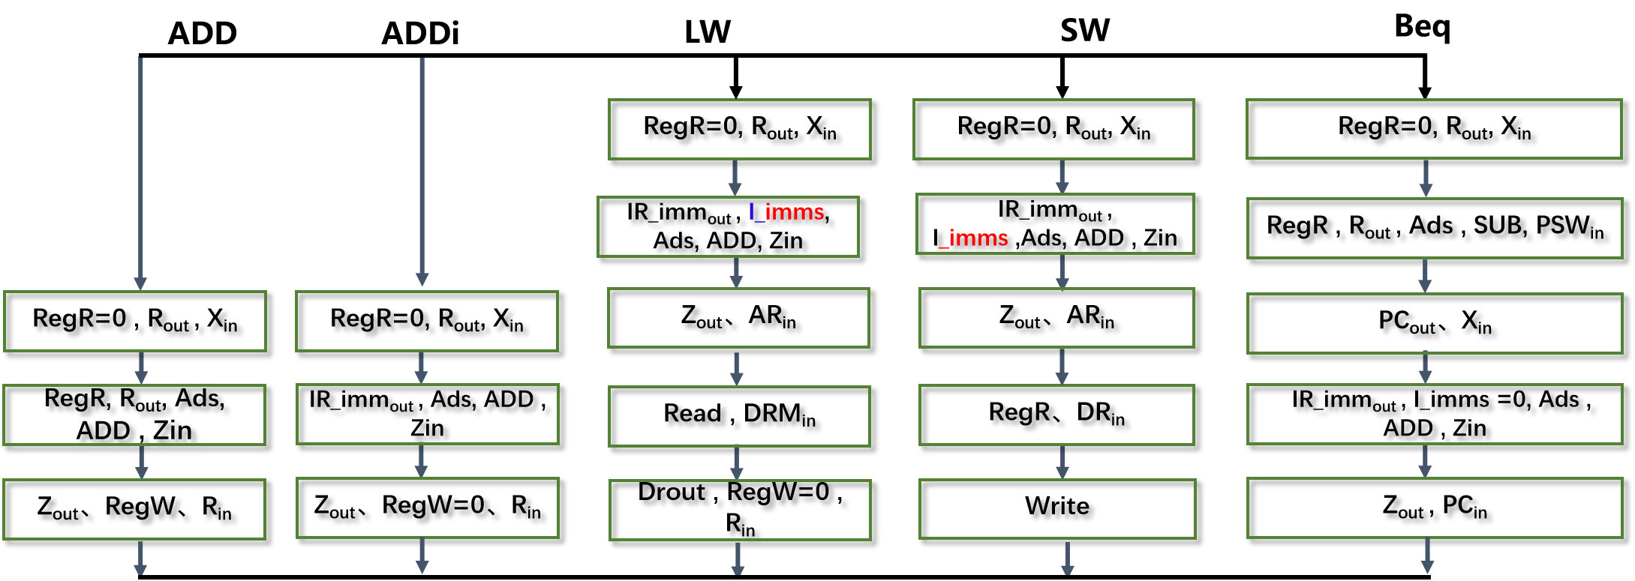
(2)设计时序发生器
9.6 硬布线控制器设计
2.传统时序硬布线控制器设计
1) 三级时序硬布线控制器设计步骤
M_{cal}
M_{ex}

Slide 8
(2)设计时序发生器(同步)
9.6 硬布线控制器设计
2.传统时序硬布线控制器设计
1) 三级时序硬布线控制器设计步骤
指令周期
机器周期
机器周期
机器周期
机器周期
节拍脉冲
取指
周期电位
M_{IF}
计算
M_{cal}
执行
M_{EX}
T₁
节拍电位
T₂
T₃
T₄

Slide 9
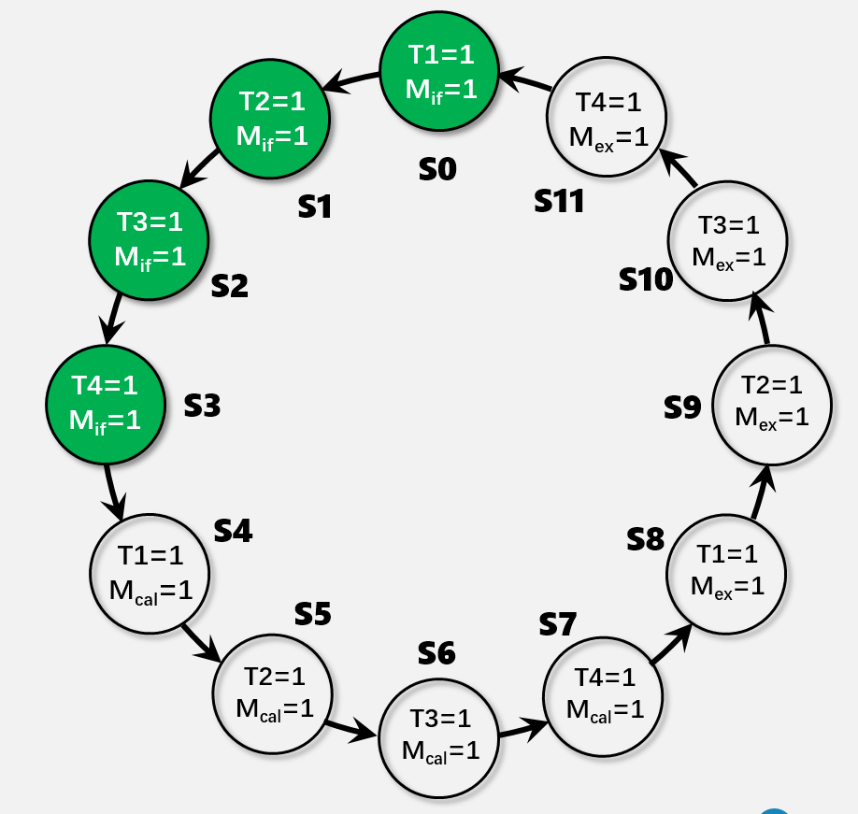
(2)设计时序发生器(同步)
9.6 硬布线控制器设计
2.传统时序硬布线控制器设计
1) 三级时序硬布线控制器设计步骤
时序发生器
组合逻辑
M_{IF}
FSM
状态机
组合逻辑
M_{cal}
指令译码信号
M_{EX}
次态
T1
…
T4
现态
现态
状态寄存器
次态

Slide 10
(2)设计时序发生器(异步)
9.6 硬布线控制器设计
2.传统时序硬布线控制器设计
1) 三级时序硬布线控制器设计步骤
指令周期
机器周期
机器周期
机器周期
机器周期
机器周期
节拍脉冲
取指
周期电位
M_{IF}
M_{IF}
计算
M_{cal}
执行
M_{EX}
M_{EX}
T₁
节拍电位
T₂
T₃
T₄
Notes:
机器周期数可变、节拍数可变，无周期浪费，更加灵活

Slide 11
(2)设计时序发生器(异步)
9.6 硬布线控制器设计
2.传统时序硬布线控制器设计
T1=1
M_{if}=1
1) 三级时序硬布线控制器设计步骤
T3=1
M_{ex}=1
T2=1
M_{if}=1
取指周期
执行周期
S0
S1
S8
T3=1
M_{if}=1
T2=1
M_{ex}=1
时序发生器
组合逻辑
M_{IF}
S2
S7
FSM
状态机
组合逻辑
M_{cal}
指令译码信号
M_{EX}
次态
T1
add/addi
…
T4=1
M_{if}=1
T1=1
M_{ex}=1
T4
S3
S6
现态
现态
lw/sw/beq
状态寄存器
S4
S5
T1=1
M_{cal}=1
T2=1
M_{cal}=1
次态
计算周期

Slide 12
9.6 硬布线控制器设计
2. 传统时序硬布线控制器设计
T1 | PC_{out}, AR_{in}, X_{in}
T2 | +4
T3 | Z_{out}, PC_{in}, DRE_{in,} Read
T4 | DR_{out}, IR_{in}
1) 三级时序硬布线控制器设计步骤
(3)找出同一微操作控制信号产生条件
(4)写出各微操作控制信号的逻辑表达式
节拍 | lw (5 cycles) | sw (5 cycles) | beq (5 cycles) | addi (3 cycles) | add (3 cycles)
T1 | RegR=0, R_{out}, X_{in} | RegR=0, R_{out}, X_{in} | RegR=0, R_{out}, X_{in}
T2 | IR_imm_{out} , Ads, ADD, Zin | IR_imm_{out} , Ads, ADD, Zin | RegR , R_{out} , Ads , SUB, PSW_{in}
T1 | Z_{out}、AR_{in} | Z_{out}、AR_{in} | PC_{out}、X_{in} | RegR=0, R_{out}, X_{in} | RegR=0 , R_{out} , X_{in}
T2 | Read , DRM_{in} | RegR、DR_{in} | IR_imm_{out} , I_imms =0, Ads , ADD, Zin | IR_imm_{out} , Ads, ADD, Zin | RegR, R_{out}, Ads, ADD, Zin
T3 | DRout , RegW=0 , R_{in} | Write | Z_{out} , PC_{in} | Z_{out}, R_{in}, RegDst | Z_{out}、RegW、R_{in}
M_{cal}
M_{ex}
IR_imm_{out} = (lw+sw ) · M_{cal} · T2 +(addi + beq)· M_{EX} · T2
Notes:
(3)和 (4)往往是一并考虑的

Slide 13
9.6 硬布线控制器设计
2. 传统时序硬布线控制器设计
T₁
PC_{out}、AR_{in}、X_{in}
1) 三级时序硬布线控制器设计步骤
T₂
Read , DRM_{in} , Ads=0 , ADD, Zin
(3)找出同一微操作控制信号产生条件
(4)写出各微操作控制信号的逻辑表达式
T₃
Z_{out}、PC_{in}
T₄
DR_{out}、IR_{in}
节拍 | lw (5 cycles) | sw (5 cycles) | beq (5 cycles) | addi (3 cycles) | add (3 cycles)
T1 | RegR=0, R_{out}, X_{in} | RegR=0, R_{out}, X_{in} | RegR=0, R_{out}, X_{in}
T2 | IR_imm_{out} , Ads, ADD, Zin | IR_imm_{out} , Ads, ADD, Zin | RegR , R_{out} , Ads , SUB, PSW_{in}
T1 | Z_{out}、AR_{in} | Z_{out}、AR_{in} | PC_{out}、X_{in} | RegR=0, R_{out}, X_{in} | RegR=0 , R_{out} , X_{in}
T2 | Read , DRM_{in} | RegR、DR_{in} | IR_imm_{out} , I_imms =0, Ads , ADD, Zin | IR_imm_{out} , Ads, ADD, Zin | RegR, R_{out}, Ads, ADD, Zin
T3 | DRout , RegW=0 , R_{in} | Write | Z_{out} , PC_{in} | Z_{out}, R_{in}, RegDst | Z_{out}、RegW、R_{in}
M_{cal}
M_{ex}
Ads = (lw+sw ) · M_{cal} · T2 +(addi + beq+add)· M_{EX} · T2
Notes:
(3)和 (4)往往是一并考虑的

Slide 14
9.6 硬布线控制器设计
2. 传统时序硬布线控制器设计
1) 三级时序硬布线控制器设计步骤
(6)利用组合逻辑电路实现
反馈信号
B₁~B_{j}
指令寄存器
指令
译码
lw
sw
Ads
addi
Ads = (lw+sw ) · M_{cal} · T2 + addi· M_{EX} · T2
IR
ID
M_{if}
M_{ex}
T₁
T₃
M_{cal}
T₂
时序发生器
启动/停止/复位
CLK

Slide 15
9.6 硬布线控制器设计
3. 现代时序硬布线控制器设计
B₁
FSM
状态机
组合逻辑
硬布线
控制器
组合逻辑
结果反馈信息
B_{j}
指令寄存器
指令
译码
I₁
C₁
C_{n}
微操作控制信号序列
次态
I_{m}
IR
ID
现态
现态
时钟
CLK
状态寄存器
操作控制信号仅仅与状态寄存器现态有关

Slide 16
9.6 硬布线控制器设计
3. 现代时序硬布线控制器设计
1) 现代时序硬布线控制器设计步骤
(1)分析数据通路，画指令周期流程图，明确各节拍控制信号
(2)设计时序发生器： 根据机器周期、节拍划分构建状态图，设计时序电路
(3)找出同一微操作控制信号产生条件
(4)写出各微操作控制信号的逻辑表达式
(5) 对相关信号进行归并处理
(6)利用组合逻辑电路实现
(1)分析数据通路，画出指令周期流程图，明确各节拍控制信号
(2)绘制指令执行状图
(3)构建状态转换表
(4)实现有限状态机逻辑电路
(5)利用组合逻辑电路产生控制信号

Slide 17
9.6 硬布线控制器设计
3. 现代时序硬布线控制器设计
1) 现代时序硬布线控制器设计步骤
S₀
PC_{out}、AR_{in}、X_{in}
T₁
(1)分析数据通路，画出指令周期流程图，明确各节拍控制信号
S₁
T₂
Read , DRM_{in} , Ads=0 , ADD, Zin
S₂
T₃
Z_{out}、PC_{in}
T₄
DR_{out}、IR_{in}
(2)绘制指令执行状图
S₃
节拍 | lw (5 cycles) | sw (5 cycles) | beq (5 cycles) | addi (3 cycles) | add (3 cycles)
T1 | RegR=0, R_{out}, X_{in} | RegR=0, R_{out}, X_{in} | RegR=0, R_{out}, X_{in}
T2 | IR_imm_{out} , Ads, ADD, Zin | IR_imm_{out} , Ads, ADD, Zin | RegR , R_{out} , Ads , SUB, PSW_{in}
T1 | Z_{out}、AR_{in} | Z_{out}、AR_{in} | PC_{out}、X_{in} | RegR=0, R_{out}, X_{in} | RegR=0 , R_{out} , X_{in}
T2 | Read , DRM_{in} | RegR、DR_{in} | IR_imm_{out} , I_imms =0, Ads , ADD, Zin | IR_imm_{out} , Ads, ADD, Zin | RegR, R_{out}, Ads, ADD, Zin
T3 | DRout , RegW=0 , R_{in} | Write | Z_{out} , PC_{in} | Z_{out}, R_{in}, RegDst | Z_{out}、RegW、R_{in}
S₄
S₉
S₁₄
S₅
S₁₀
S₁₅
S₆
S₁₁
S₁₆
S₁₉
S₂₂
S₇
S₁₂
S₁₇
S₂₀
S₂₃
S₈
S₁₃
S₁₈
S₂₁
S₂₄

Slide 18
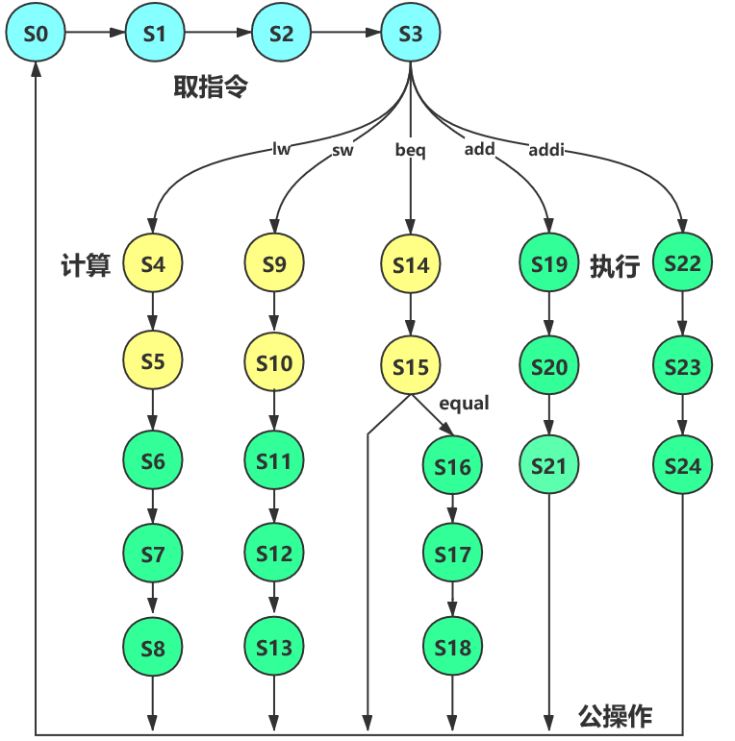
9.6 硬布线控制器设计
3. 现代时序硬布线控制器设计
1) 现代时序硬布线控制器设计步骤
(2)绘制指令执行状图
(3)构建状态转换表
现态 | lw | sw | beq | add | addi | equal | 次态
S0 | x | x | x | x | x |  | S1
S1 | x | x | x | x | x |  | S2
S2 | x | x | x | x | x |  | S3
S3 | 1 |  |  |  |  |  | S4
S3 |  | 1 |  |  |  |  | S9
S3 |  |  | 1 |  |  |  | S14
S3 |  |  |  | 1 |  |  | S19
S3 |  |  |  |  | 1 |  | S22
S4 |  |  |  |  |  |  | S5
是否所有指令执行阶段都采用完全不同的状态路径?

Slide 19
9.6 硬布线控制器设计
3. 现代时序硬布线控制器设计
现态 | lw | sw | beq | add | addi | Equal | 次态
S0 | x | x | x | x | x | x | S1
S1 | x | x | x | x | x | x | S2
S2 | x | x | x | x | x | x | S3
S3 | 1 |  |  |  |  |  | S4
S3 |  | 1 |  |  |  |  | S9
S3 |  |  | 1 |  |  |  | S14
S3 |  |  |  | 1 |  |  | S19
S3 |  |  |  |  | 1 |  | S22
S4 | x | x | x | x | x | x | S5
S5 | x | x | x | x | x | x | S6
S6 | x | x | x | x | x | x | S7
S7 | x | x | x | x | x | x | S8
S8 | x | x | x | x | x | x | S0
… |  |  |  |  |  |  | …
S15 |  |  |  |  |  | 1 | S16
S15 |  |  |  |  |  | 0 | S0
S16 |  |  |  |  |  |  | S17
(2)绘制指令执行状图
(3)构建状态转换表
取指令周期状态
lw
beq

Slide 20
9.6 硬布线控制器设计
(4)实现有限状态机逻辑电路
(5)利用组合逻辑电路产生控制信号
3. 现代时序硬布线控制器设计
1) 现代时序硬布线控制器设计步骤
B₁
FSM
状态机
组合逻辑
硬布线
控制器
组合逻辑
结果反馈信息
B_{j}
指令寄存器
指令
译码
I₁
C₁
C_{n}
微操作控制信号序列
次态
I_{m}
IR
ID
现态
现态
时钟
CLK
状态寄存器

Slide 21
9.6 硬布线控制器设计
3. 现代时序硬布线控制器设计
1) 现代时序硬布线控制器设计步骤
(4)实现有限状态机逻辑电路
实现该状态机的同步时序电路该选择什么类型？
Moore or Mealy ?

Slide 22
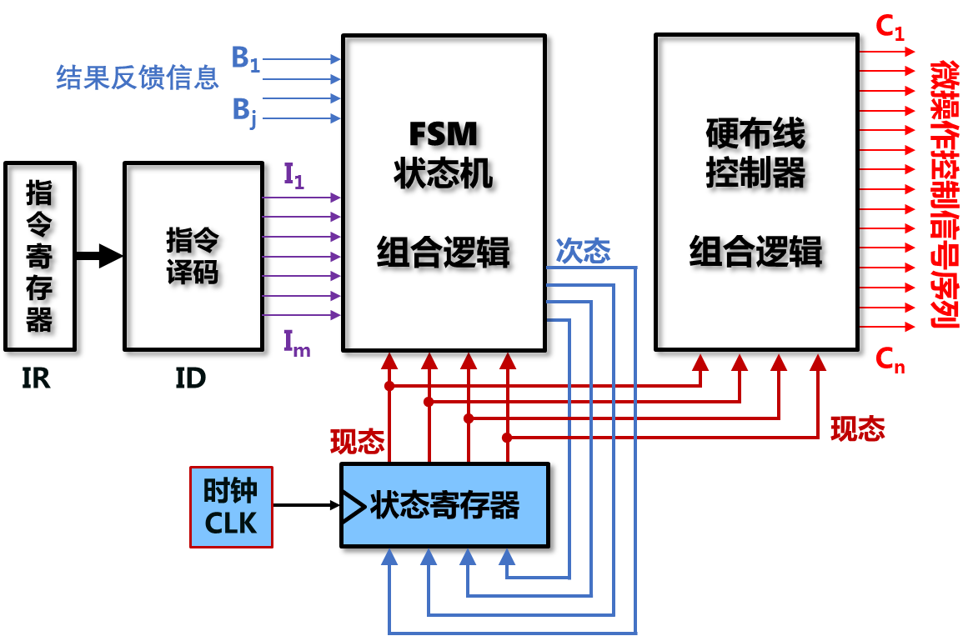
9.6 硬布线控制器设计
3. 现代时序硬布线控制器设计
1) 现代时序硬布线控制器设计步骤
(5)利用组合逻辑电路产生控制信号

Slide 23
第三部分完

